Slide 1
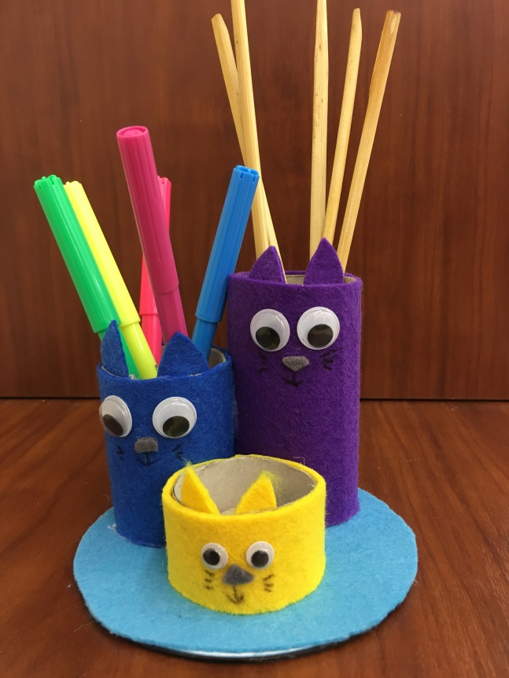
Изготовление карандашницы из фетра
Творческая Мастерская
Майер Ю.Р.

Slide 2
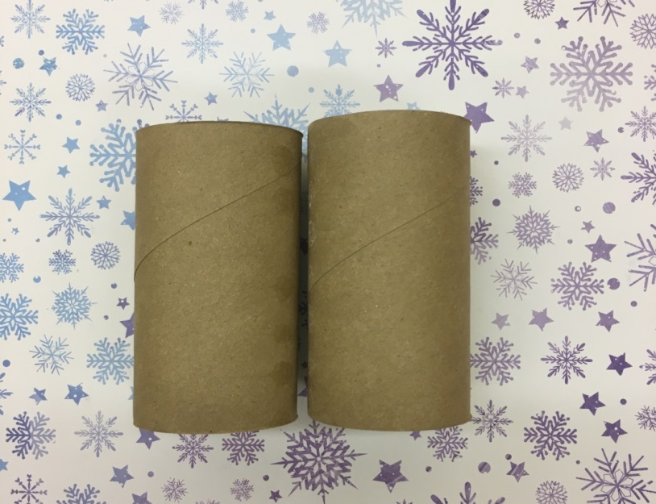
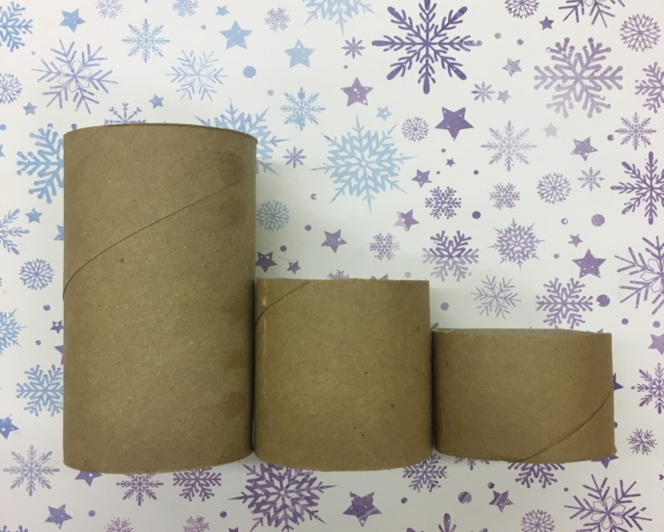
Этапы работы над изделием
Создание заготовок из втулок

Slide 3
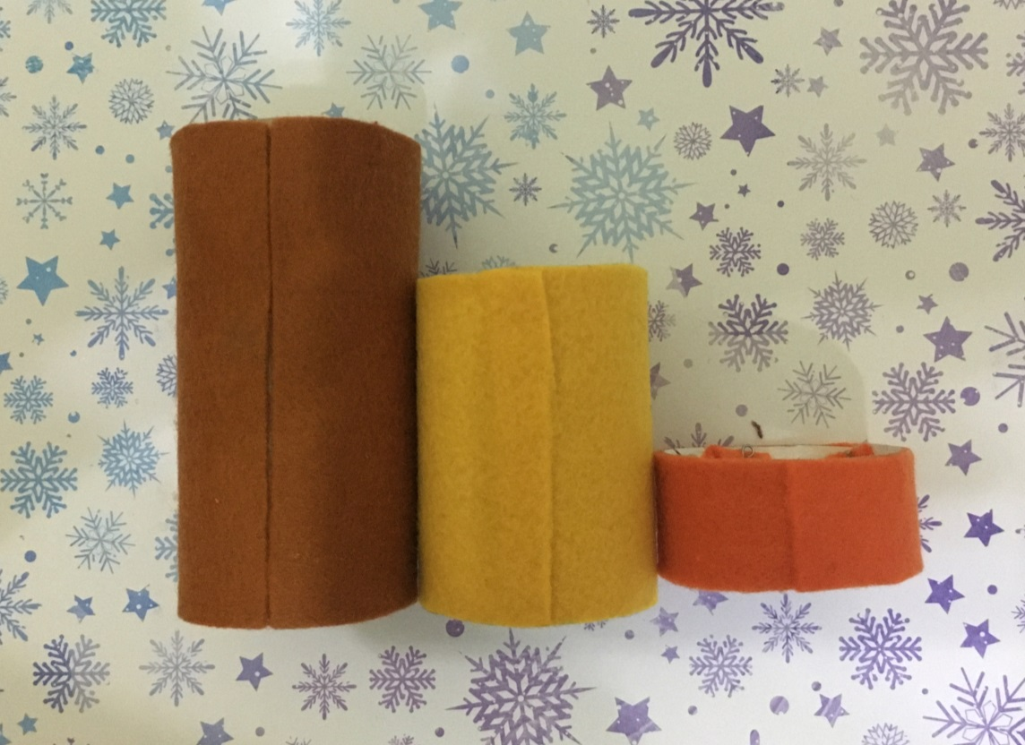
Этапы работы над изделием
      Оклеивание втулок фетром

Slide 4
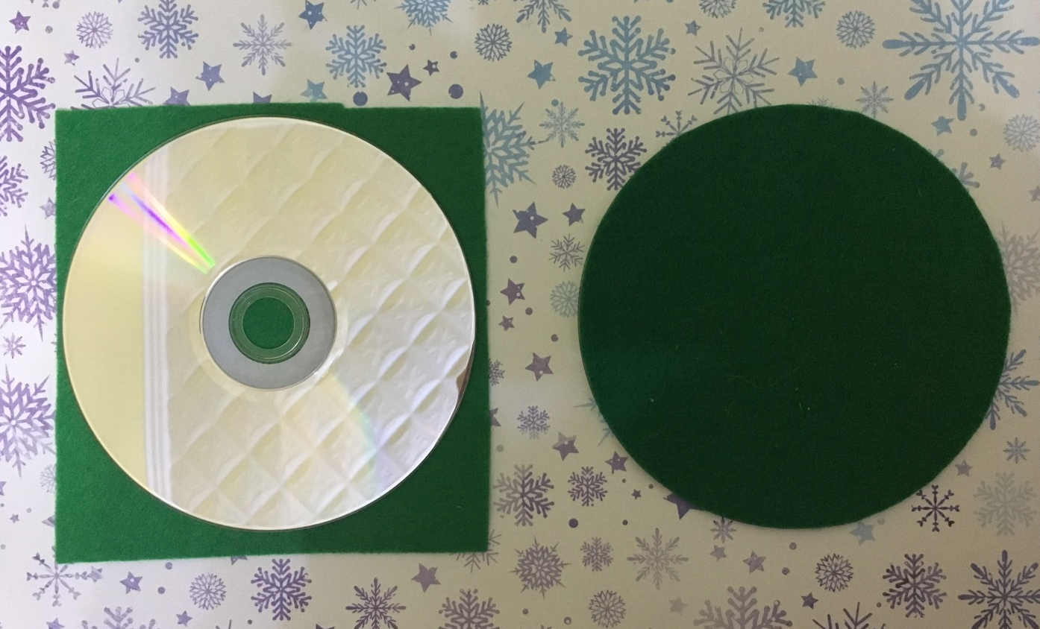
Этапы работы над изделием
Оклеивание компьютерного диска фетром

Slide 5
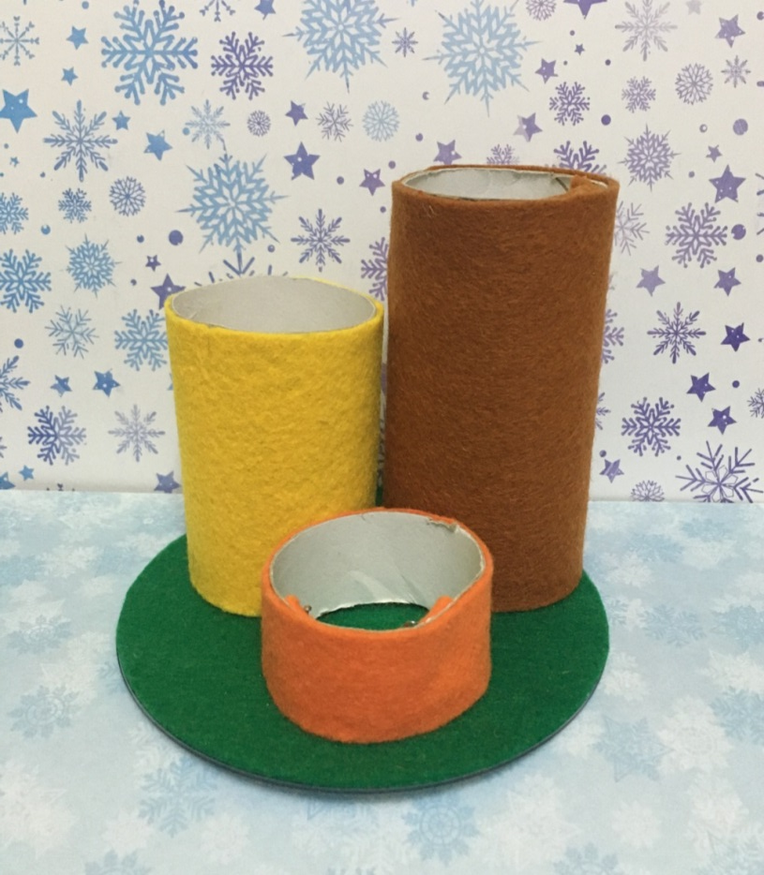
Этапы работы над изделием
Приклеивание втулок на компьютерный диск

Slide 6
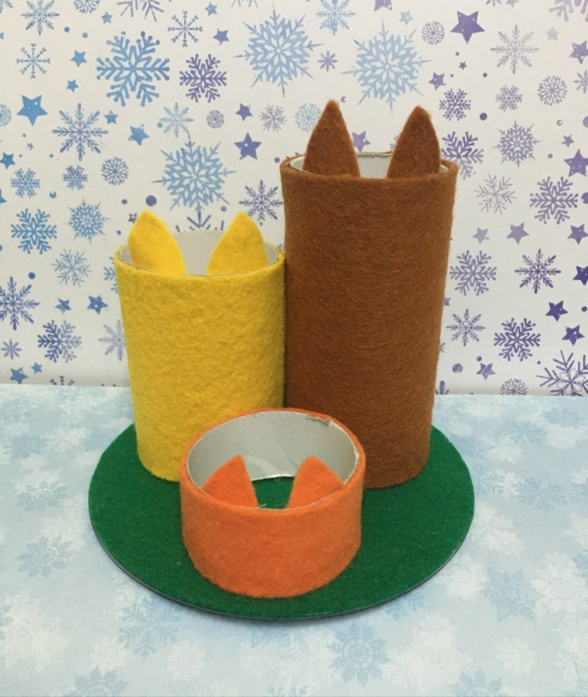
Этапы работы над изделием
Приклеивание ушей, глаз, носа

Slide 7
Спасибо за внимание

